Slide 1
ESCUELA VIVA DE APRENDIZAJE AGRICOLA EN LA PARROQUIA SIGCHOS
SIGCHOS - COTOPAXI
Arq. Oswaldo Paldines Z.
Alejandro Buitrón O.

Slide 2
CONTENIDO
ANÁLISIS CANTÓN SIGCHOS
ANÁLISIS Y PLAN URBANO PARROQUIA SIGCHOS
PLAN MASA PARROQUIA SIGCHOS
CONCEPTUALIZACIÓN
DESARROLLO DEL OBJETO ARQUITECTÓNICO “CENTRO DE FORMACIÓN, CAPACITACIÓN Y PRODUCCIÓN AGRÍCOLA LLANO CHICO – EL CARMEN BAJO”
RECORRIDO VIRTUAL

Slide 3
CANTÓN SIGCHOS
COTOPAXI - ECUADOR

Slide 4
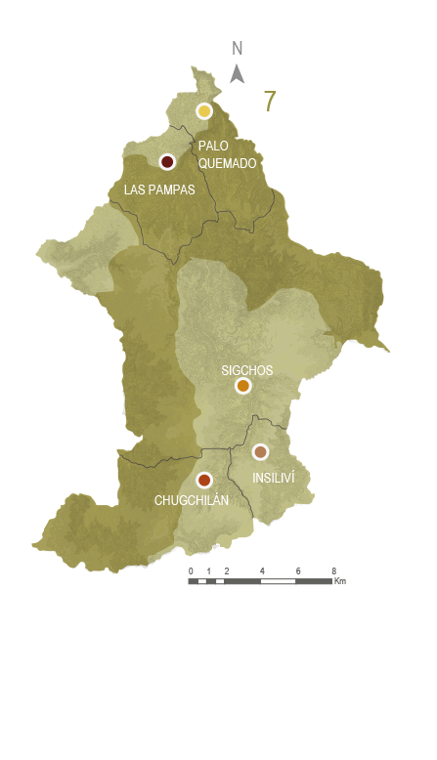


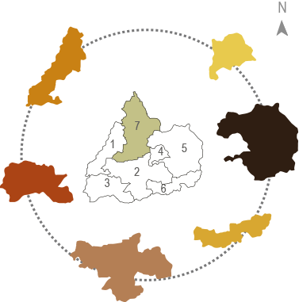
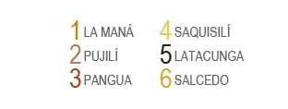
Ubicación
ECUADOR
CANTÓN SIGCHOS
COTOPAXI

Slide 5
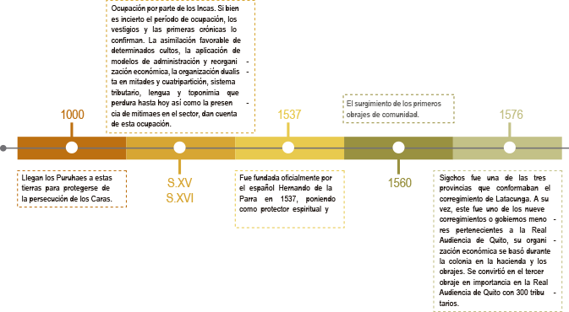
LÍNEA DE TIEMPO

Slide 6
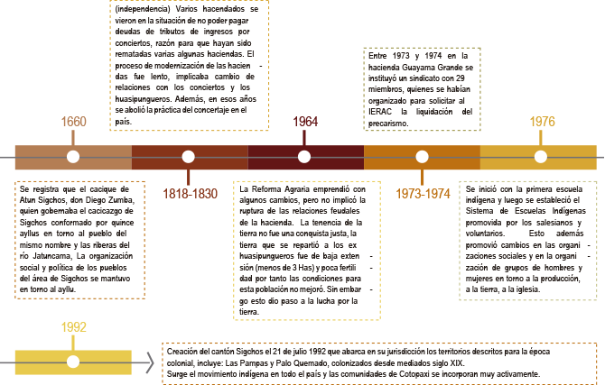

Slide 7
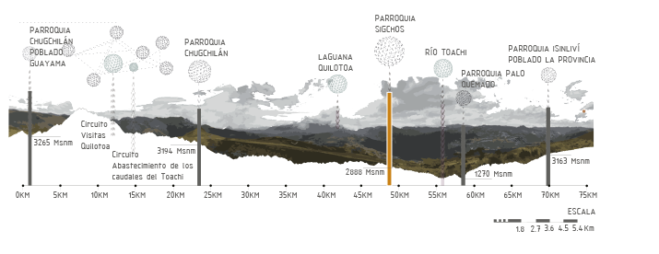
SITUACIÓN ACTUAL CANTÓN SIGCHOS
Sigchos es un cantón que se ha conformado por centralidades ubicadas en las escasas mesetas que se abren paso entre los grandes cañones que se han ido formando en todo el cantón. Siendo importantes los asentamientos humanos o centralidades conformados por las comunidades existentes. Mismas que se han dado a conocer por la fertilidad de la tierra en este sector, dedicados exclusivamente a la producción agrícola; han basado su economía en la importancia de sus atractivos turísticos y la pequeña producción en sus pequeñas chacras

Slide 8
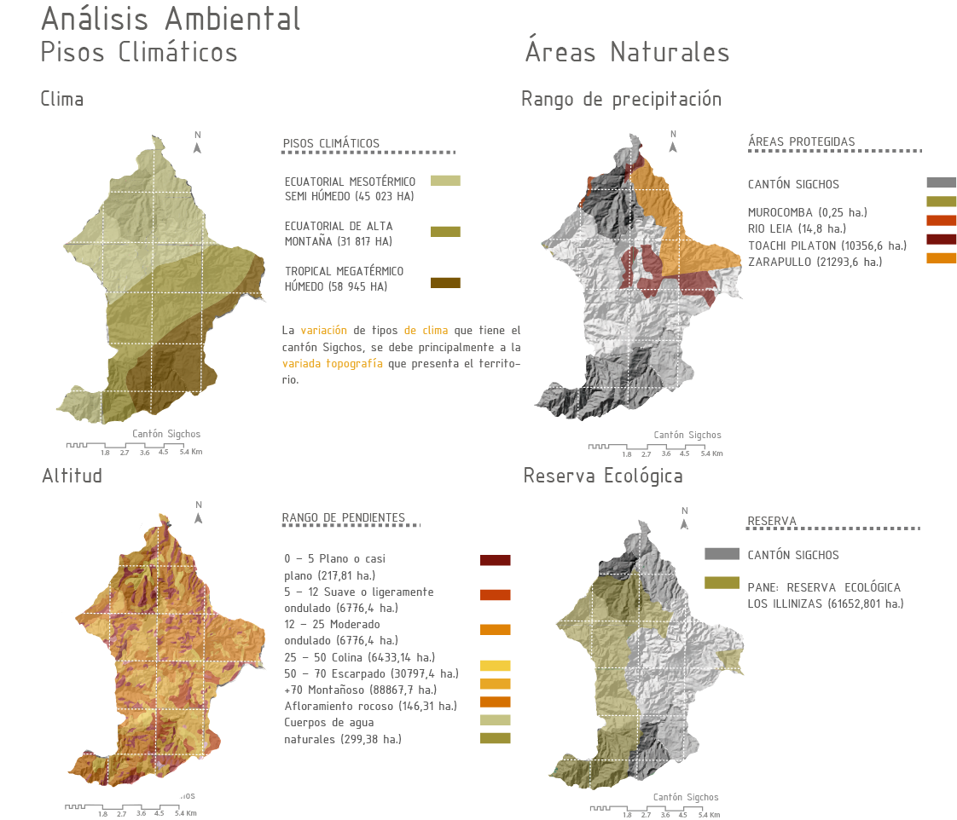
ANÁLISIS AMBIENTAL

Slide 9
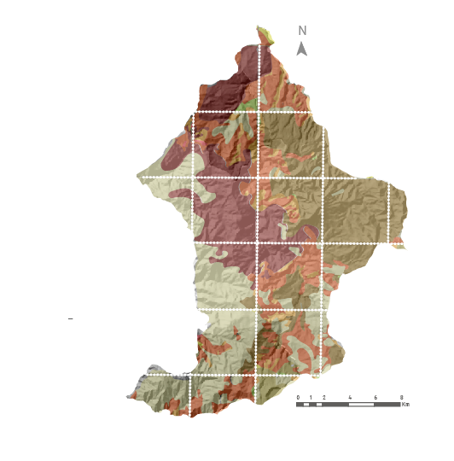
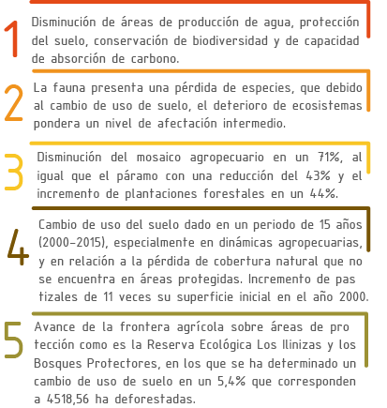
DESEQUILIBRIOS AMBIENTALES

Slide 10
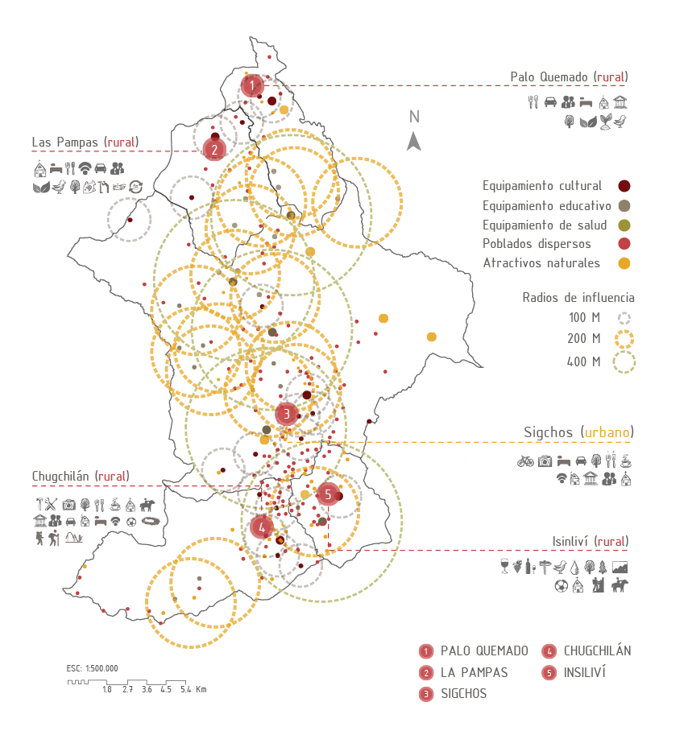
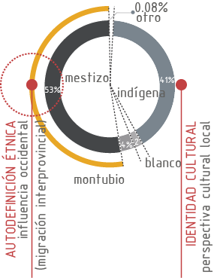
ANÁLISIS SOCIOCULTURAL
Sigchos muestra una composición piramidal de base amplia con relación a otros cantones de la provincia de Cotopaxi, lo que permite concluir que hay una fecundidad alta, se observa más a personas jóvenes y adultos. (PDOT Sigchos, 2015-2065).
CENTROS POBLADOS
En el cantón Sigchos se repite esta ten-dencia, en que la población mestiza rep-resenta la mayoría con aproximadamente el 52,67%, seguida por la indígena con 40,77% (PDOT Sigchos, 2015-2065).

Slide 11
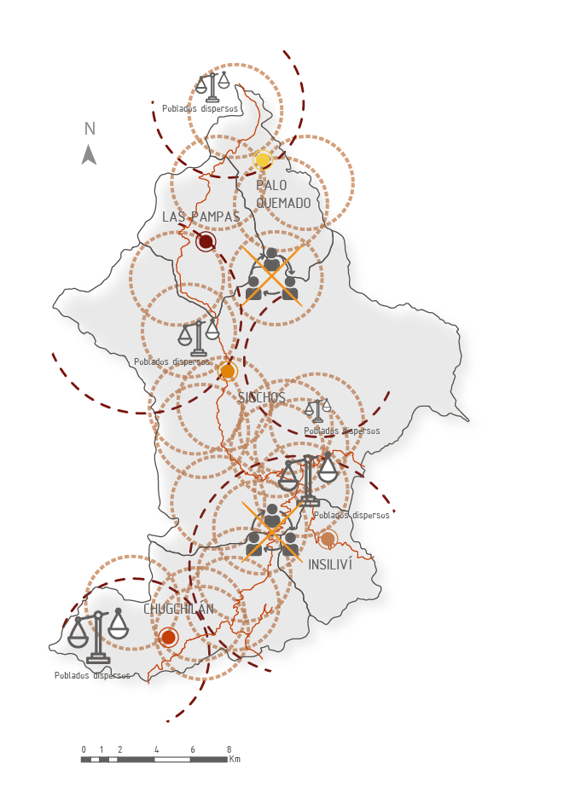
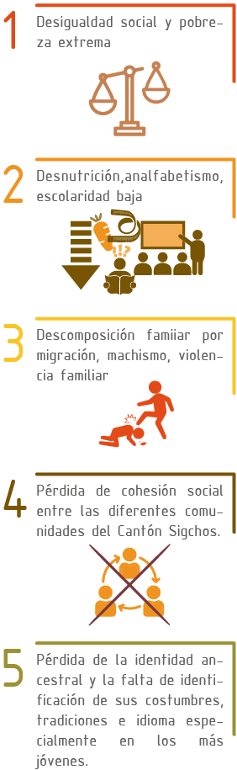
DESEQUILIBRIOS SOCIOCULTURALES

Slide 12
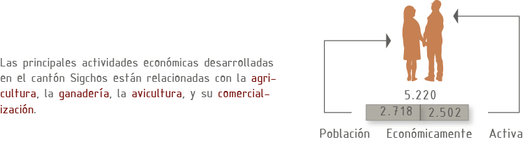
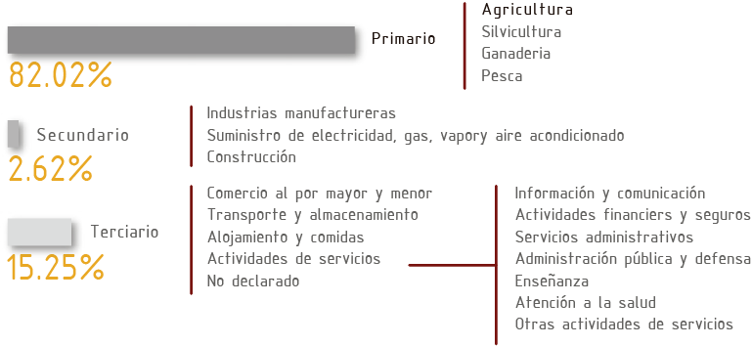
ANÁLISIS ECONÓMICO PRODUCTIVO
Sigchos muestra una composición piramidal de base amplia con relación a otros cantones de la provincia de Cotopaxi, lo que permite concluir que hay una fecundidad alta, se observa más a personas jóvenes y adultos. (PDOT Sigchos, 2015-2065).
PRINCIPALES ACTIVIDADES
RAMAS DE ACTIVIDADES ECONÓMICAS

Slide 13
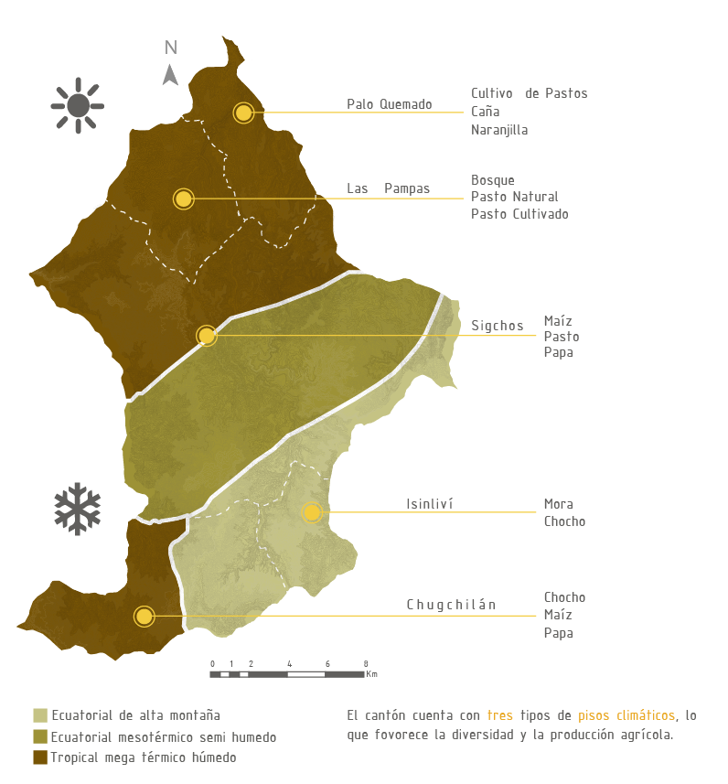
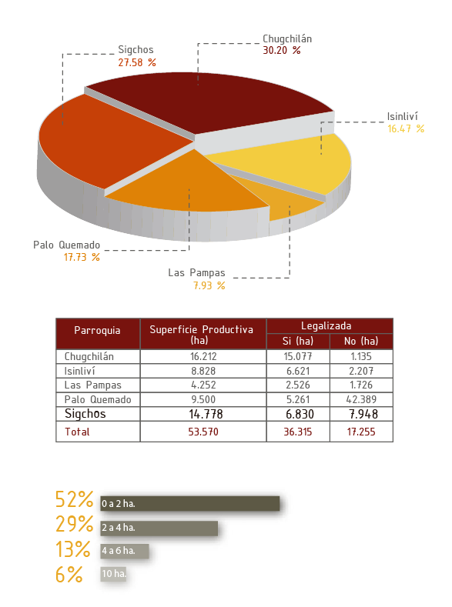
PISOS CLIMÁTICOS
PORCENTAJE PRODUCTIVO POR CANTÓN
PISOS CLIMÁTICOS

Slide 14
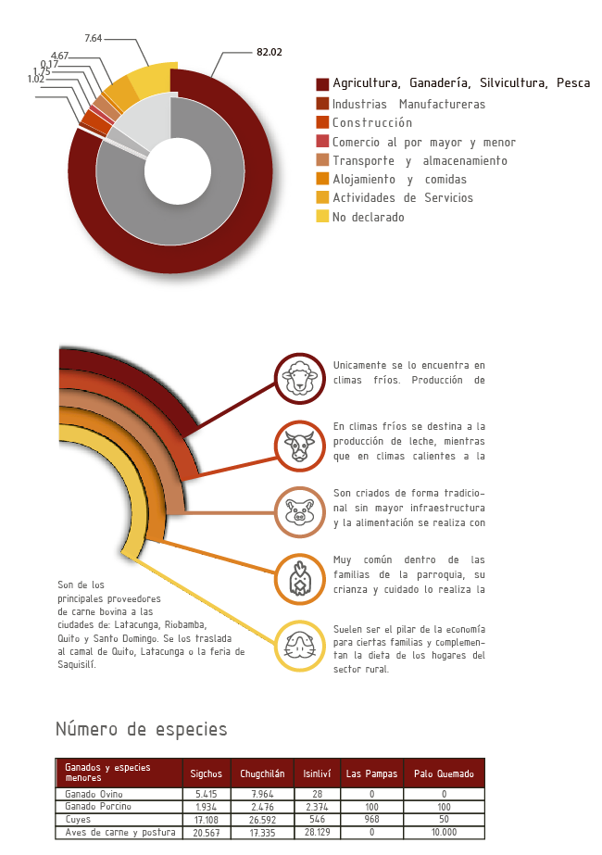
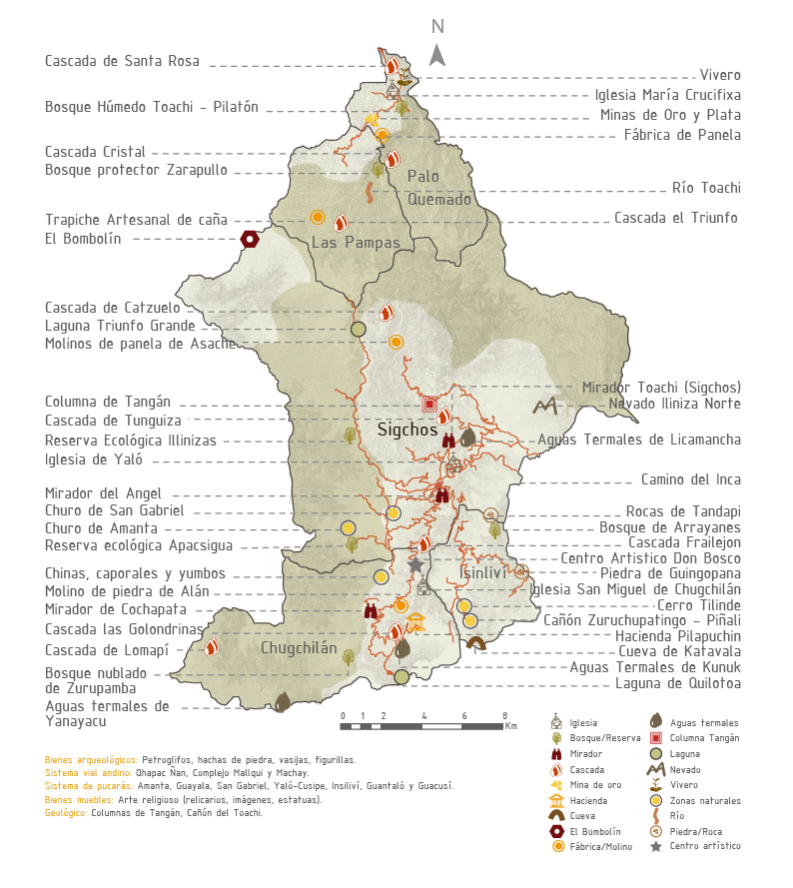
ACTIVIDAD AGRÍCOLA
ATRACTIVOS TURÍSTICOS
ACTIVIDAD GANADERA

Slide 15
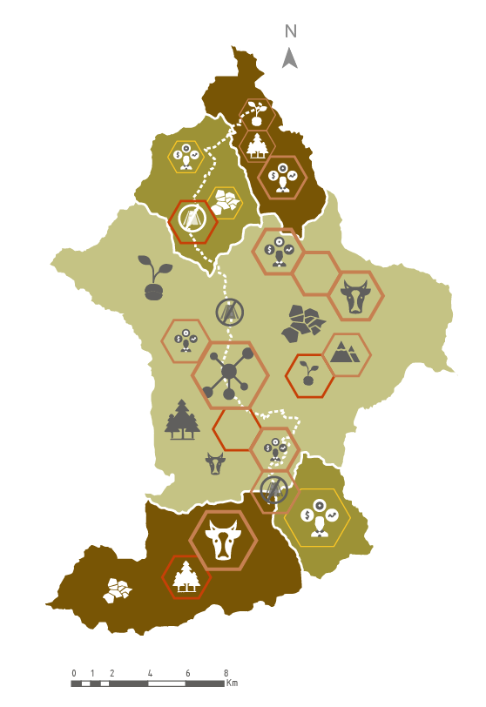
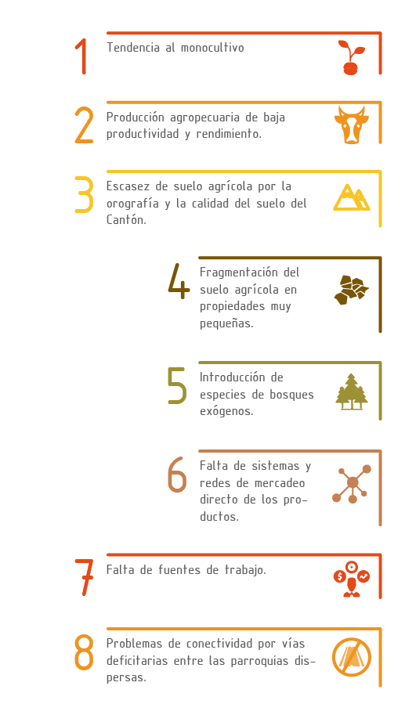
DESEQUILIBRIOS ANÁLISIS ECONÓMICO PRODUCTIVO

Slide 16
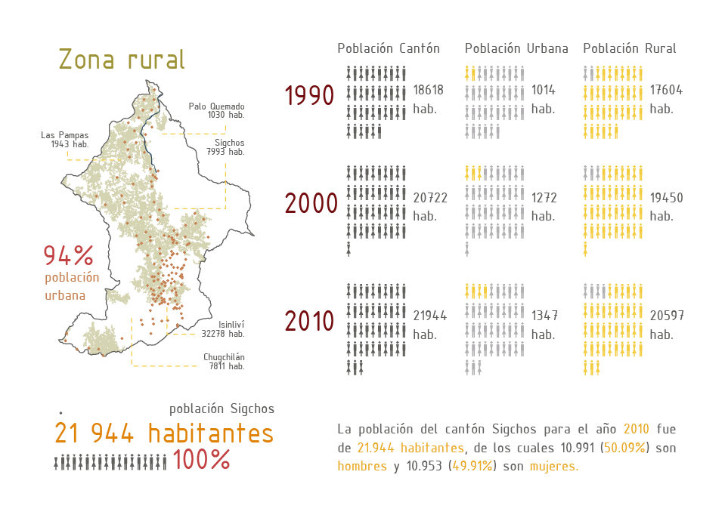
ANÁLISIS ASENTAMIENTOS HUMANOS

Slide 17
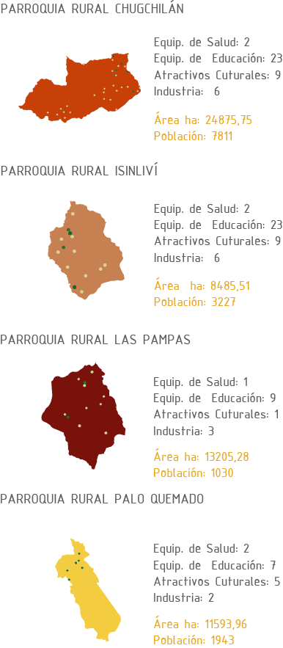
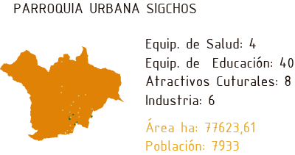
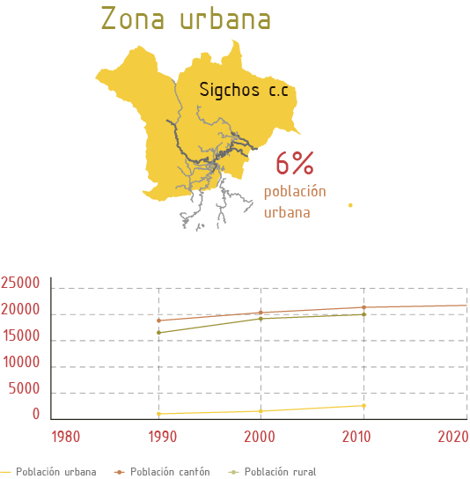
ANÁLISIS ASENTAMIENTOS HUMANOS

Slide 18
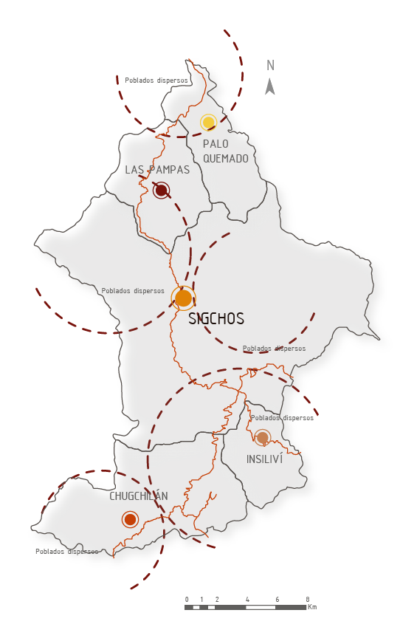
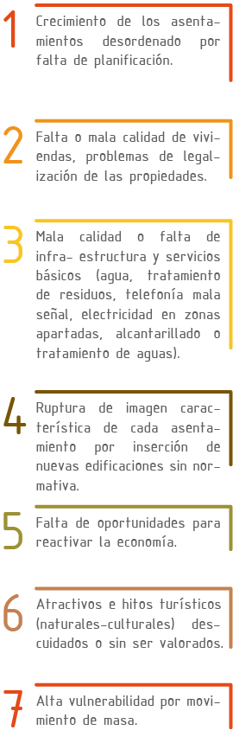
DESEQUILIBRIOS ANÁLISIS ASENTAMIENTOS HUMANOS

Slide 19
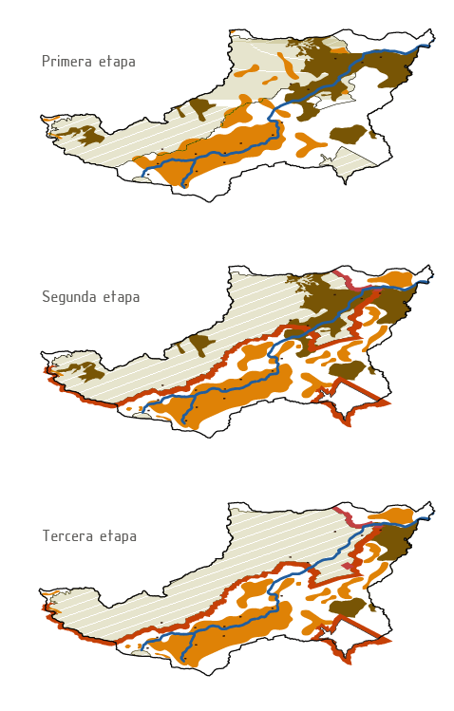
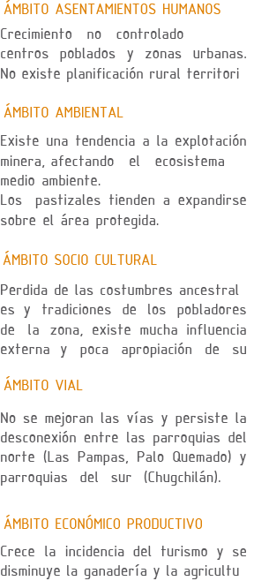
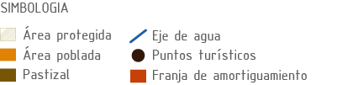
ANÁLISIS TENDENCIAL

Slide 20
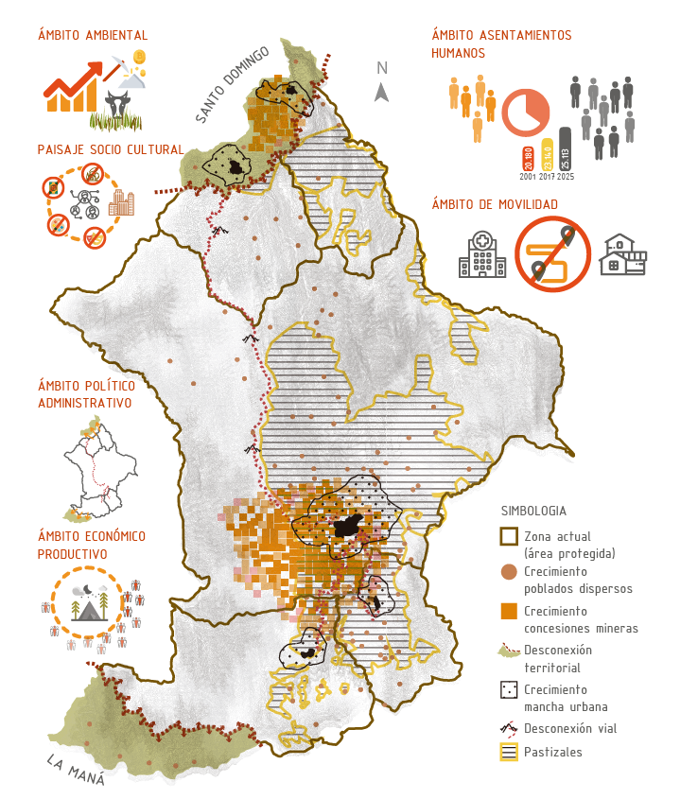
DESEQUILIBRIOS ANÁLISIS TENDENCIAL

Slide 21

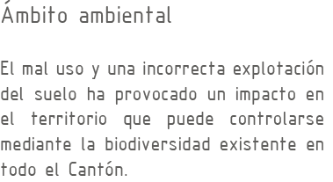
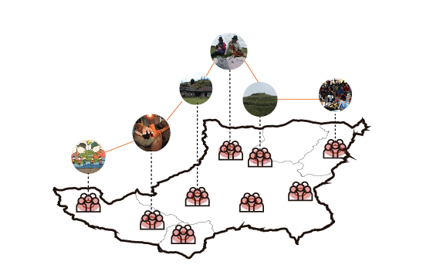
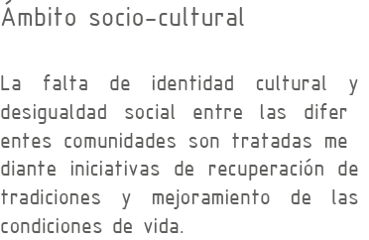
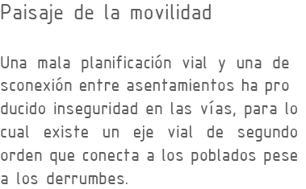
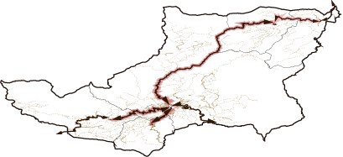
PROPUESTA PARA EL CANTÓN SIGCHOS
SÍNTESIS PROBLEMA / POTENCIALIDAD

Slide 22
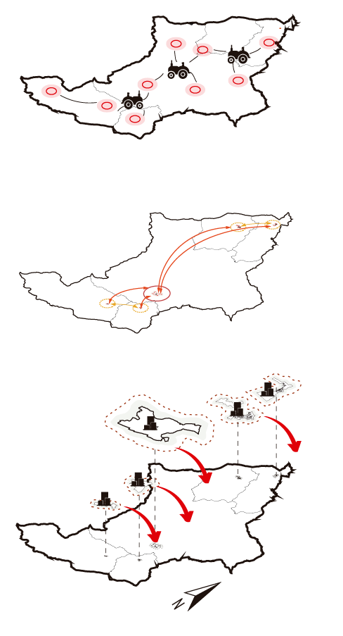
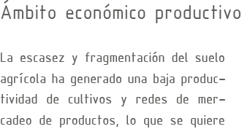
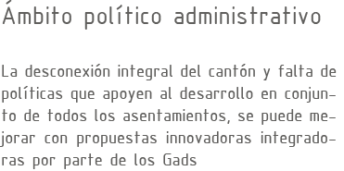
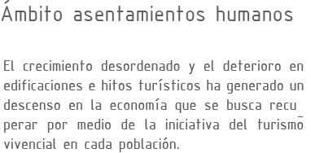
PROPUESTA PARA EL CANTÓN SIGCHOS
SÍNTESIS PROBLEMA / POTENCIALIDAD

Slide 23

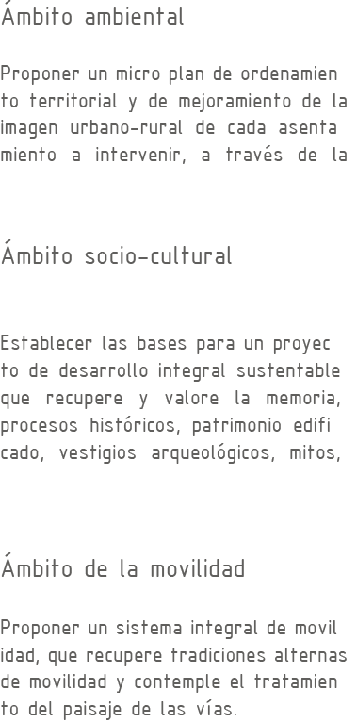
PROPUESTA PARA EL CANTÓN SIGCHOS
SÍNTESIS INTENCIÓN / ESTRATEGIA

Slide 24
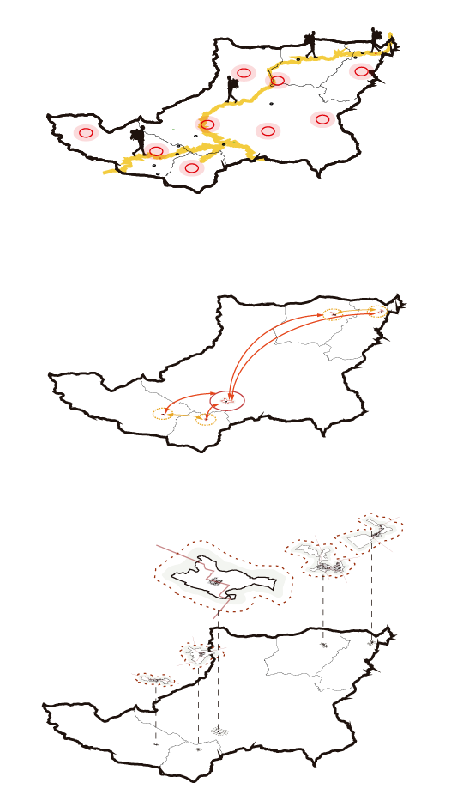
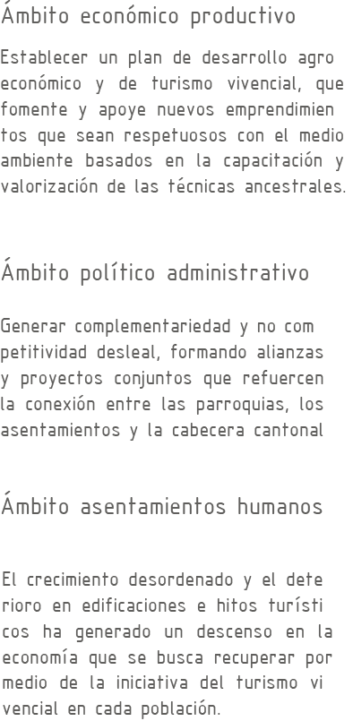
PROPUESTA PARA EL CANTÓN SIGCHOS
SÍNTESIS INTENCIÓN / ESTRATEGIA

Slide 25
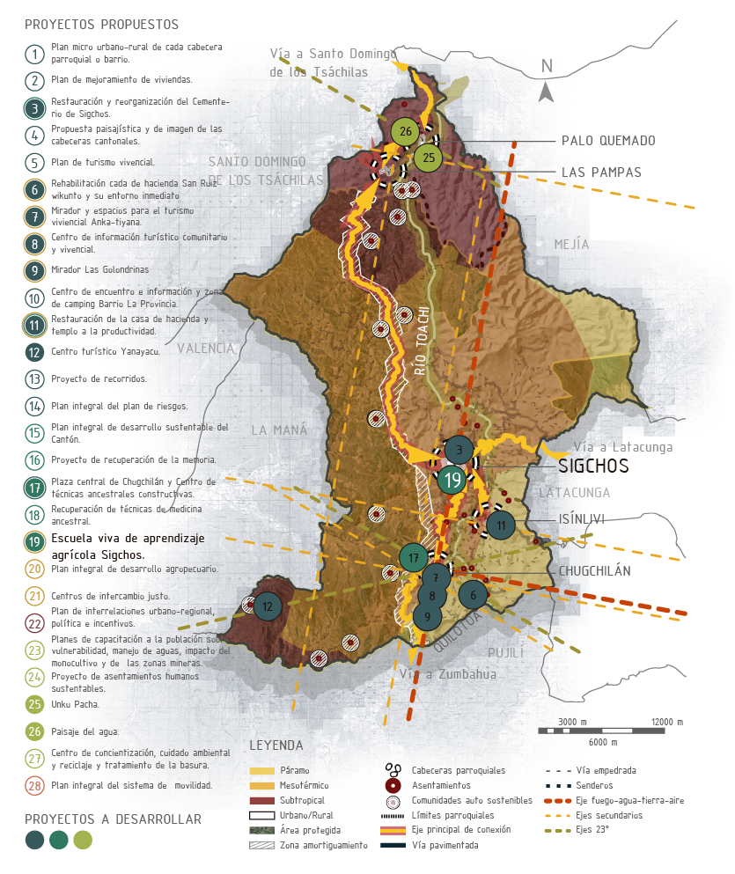
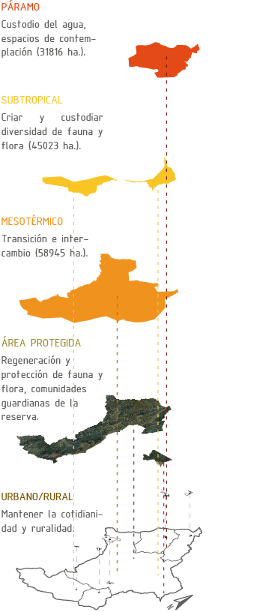
PROPUESTA TERRITORIAL
ELEMENTOS PROYECTANTES

Slide 26
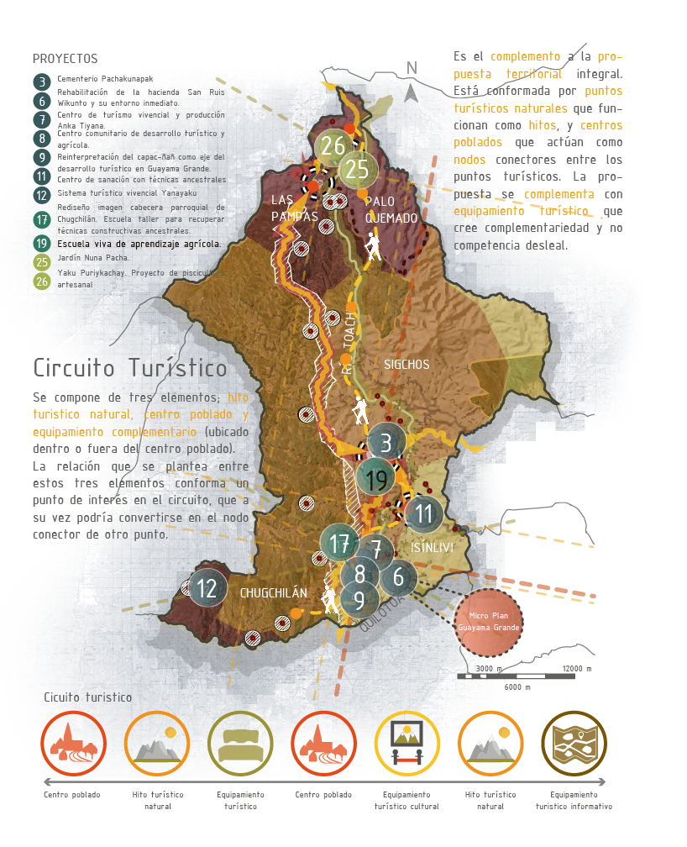
PROPUESTA CIRCUITO TURÍSTICO

Slide 27
ANÁLISIS PARROQUIA URBANA SIGCHOS
PLAN URBANO SIGCHOS

Slide 28
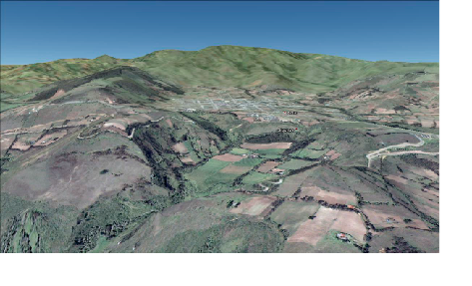
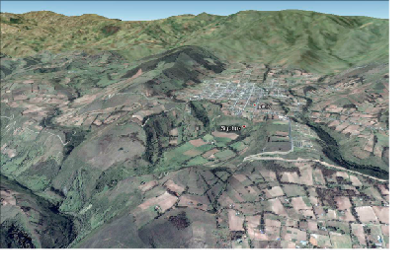
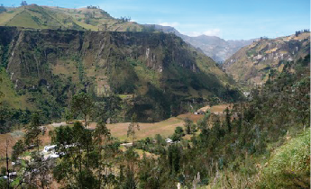
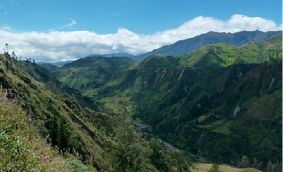
ANÁLISIS PARROQUIA URBANA SIGCHOS
Está ubicado a 2890 msnm, sobre una meseta rodeada de montañas en el borde de la cordillera occidental andina. Es la capital cantonal su principal característica es que es un punto de intercambio comercial en el que confluyen los demás pueblos del cantón, además de ser el centro administrativo del mismo..

Slide 29



PARROQUIA URBANA SIGCHOS
DENSIDAD POBLACIONAL
ETNICIDAD POBLACIONAL
Los valores de densidad poblacional de la Parroquia, no establecen la densidad poblacional real, puesto que incluyen todos los espacios no habitables, y de esta forma, no tienen en cuenta la verdadera “masa crítica” poblacional.
En el Ecuador, se ha incorporado en la Constitución el reconocimiento del carácter multiétnico y pluricultural de la población. En el Ecuador, la auto-definición étnica como mestizos (igual al 75,00%) es la que mayor porcentaje poblacional registra, seguida por indígenas (13,40%), afro-descendientes (5,90%) y blancos (4,50%) (INEC; 2010). En Sigchos se repite esta tendencia, en que la población mestiza representa la mayoría con aproximadamente el 52,67%, seguida por la indígena con 40,77% (PDOT, Sigchos, 2015-2065).

Slide 30



EDUCACIÓN
OCUPACIÓN POBLACIONAL
Parroquia de vocación rural que muestra su principal actividad económica a través de la agricultura, ya que pese a ser la cabecera cantonal y ser el centro poblado más importante dentro de este cantón no ha dejado de lado la importancia económica que ejerce sobre si la producción y cultivo de elementos vegetales necesarios para el consumo diario y como fuente de ingreso principal para su economía.
60% de necesidades básicas insatisfechas (en el sector rural, dada la falta de acceso a servicios de educación, salud, infraestructura social e instrumentos básicos para el desarrollo territorial.

Slide 31



MAPEOS PARROQUIA URBANA SIGCHOS
VIALIDad
Entorno verde
Los ejes verdes de Sigchos constituyen tres quebradas que atraviesan y cercan el pueblo, las áreas verdes restantes corresponden a bosques, pastizales, sembríos y laderas (Dillon, 2016).
Las vías locales de Sigchos son vías de tráfico lento que no presentan secciones grandes, son utilizadas mayormente por sus habitantes, también por pequeños y medianos automóviles (Dillon, 2016).

Slide 32



MAPEOS PARROQUIA URBANA SIGCHOS
LLENOS Y VACÍOS
TIPOLOGÍAS DE VIVIENDA
Sigchos mantiene su vocación de ruralidad y cuenta con grandes espacios de terreno, ideales para la práctica de pequeños huertos urbanos. la característica principal tiene que ver con una particularidad de viviendas con espacio verde en su parte exterior, que en la actualidad son usadas como huertos y espacios para el cultivo.

Slide 33




MAPEOS PARROQUIA URBANA SIGCHOS
USOS DE SUELO
Los equipamientos evidentes dentro de esta parroquia son las viviendas que poco a poco se han ido consolidando desde el centro hacia sus extremos, acompañados de comercios necesarios para subsanar las necesidades básicas.
ALTURA DE EDIFICACIONES
Encontramos vivienda de hasta tres pisos, en ciertos casos esta vivienda tiene un uso mixto ya que en su planta baja se dedica ese espacio para el comercio. También se utiliza las plantas bajas y sus patios para la producción agrícola

Slide 34










INENCIONES Y ESTRATEGIAS PARROQUIA URBANA SIGCHOS
INTENCIONES
Salir del área consolidada para la proyección de crecimiento de la parroquia
Generar equipamientos necesarios para repotenciar las actividades que mejoren el desarrollo de la parroquia
Generar una estructura urbana marcada para implementar un circuito dentro de la parroquia.
ESTRATEGIAS
Plantear un eje urbano marcado por la conformación de las manzanas como circuito de recorrido dentro de la parroquia, mismo que se complemente con equipamientos ubicados estratégicamente como conecto-res para el circuito y entre si, intersecando anillos de influencia de acuerdo a las actividades realizarse.
Utilizar la zona de crecimiento, ubicada en la parte exterior de la Parroquia para generar proyectos necesarios dentro del eje propuesto, sin exceder la limitante área de borde de quebradaa la que se busca rehabilitar.
Plantear actividades de relación directa hacia las vocaciones existentes, tanto como zonas educativas, administrativas o de formación para complementarlas con equipamientos que mejoren el progreso de la misma al generar actividades complementarias y como conexión.

Slide 35
PLAN MASA PARROQUIA SIGCHOS
PLAN URBANO PROPUESTO

Slide 36













PLAN MASA

Slide 37

APROXIMACIONES Y CONSIDERACIONES HACIA EL TERRENO DE INTERVENCIÓN
SECCIONES PARRROQUIA URBANA SIGCHOS

Slide 38

REGISTRO FOTOGRÁFICO PARROQUIA URBANA SIGCHOS
MATERIALIDAD, CARACTERÍSTICAS

Slide 39



FODA
FÍSICO
Desde el aspecto físico lo positivo esta en la vocación que la parroquia muestra en cuanto a la ruralidad de su entorno, la importancia de lo agrícola enmarcada en las tipologías de sus calles y viviendas. Es necesario implementar entonces un crecimiento adecuado, respetando los bordes agrícolas e insertando al paisaje de la parroquia a las quebradas mediante una educación

Slide 40



FODA
AMBIENTAL
la importancia del clima de la parroquia, favorable para la obtención de productos básicos para el consumo. Además de contar con tres pisos climáticos muy bien marcados, mismos que permiten contar con una gran variedad de productos vegetales..

Slide 41


FODA
SOCIAL
El eje fundamental ya son los niños, hacia quienes se debe redirigir la atención para inculcar sobre ellos la agricultura desde una perspectiva de juego e interacción con la finalidad de recuperar la identidad de la parroquia y potenciarla como actividad económica desde una nueva perspectiva de educación guiada al aprendizaje comunitario y conceptos claros hacia el cuidado del medio ambiente

Slide 42

TERRENO A INTERVENIR
UBICACIÓN

Slide 43







TERRENO A INTERVENIR
ORTOFOTO
CORTE ESQUEMÁTICO

Slide 44







TERRENO A INTERVENIR
TERRENO RECICLADO
ÁREA A DEMOLER
PREEXISTENCIA
Mediante un acuerdo participativo entre la comunidad parroquial, autoridades y el alcalde de la Parroquia se ha llegado al acuerdo de reciclar este terreno que fue destinado para las personas mayores de la parroquia. Sin embargo perdió efecto ya que estos fueron ubicados en un nuevo equipamiento.

Slide 45




















CRITERIOS DE APROXIMACIÓN EN RELACIÓN A LA IMPLANTACIÓN
ESTADO ACTUAL
PROPUESTA

Slide 46





CRITERIOS DE IMPLANTACIÓN
PRIMERA APROXIMACIÓN
RUPTURA TRAMA URBANA
APROPIACIÓN DEL ESPACIO
Primera impresión al ingresar
Inicio de recorrido hacia equipamientos propuestos
Ruptura trama urbana
Apertura hacia las esquinas y retiro
Amarrar el espacio público
Apropiarse del sitio
TENSIONAR VISUALES
APERTURAS PARA USO
APROPIACIÓN BORDE ALTO DE QUEBRADA
Tensionar eje proyecto parque
Continuidad del entorno
Aperturas para usos específicos
Centralidad formada por los ejes
Parque protector
Mirador

Slide 47
CONCEPTUALIZACIÓN
BASES CONCEPTUALES Y DESARROLLO

Slide 48

SEGURIDAD ALIMENTARIA
DEFINICIÓN
SEGURIDAD ALIMENTARIA EN EL ECUADOR
ACCESO A ALIMENTOS SANOS EN CANTIDADES SUFICIENTES DURANTE LOS DIVERSOS CAMBIOS ESTACIONARIOS.
DISPONIBILIDAD DE RECURSOS PARA EL ACCESO A ALIMENTOS.
Constitución 2008. Cap 3 Art. 281: Seguridad alimentaria como objetivo y obligación, promoviendo autocultivo.
Plan Nacional del Buen vivir, 2013: “Seguridad alimentaria es un derecho”
Ley orgánica de consumo y salud alimentaria, 2013: Mercado justo y eficiente a través de políticas sociales solidarias. Promover agricultura familiar.
WFP (World food program)
FAMILIA MUY POBRE
= 30%
S.A.
8,7% de familias
Canasta familiar
SIGCHOS
$
EN SITUACIONES DE RIESGO
80% de alimentos
Otros cantones o provincias
+ especulación
2015
Erupción volcán Cotopaxi
=
20 días en riesgo de adquisición de alimentos
Dirección de mercados, ferias y plataformas DMQ, 2017

Slide 49




CONCEPTUALIZACIÓN
PROBLEMÁTICA
ECONOMÍA
PESE A SER LA PRINCIPAL ACTIVIDAD ECONÓMICA NO SOLUCIONA LOS PROBLEMAS ECONÓMICOS PARA SATISFACER LAS NECESIDAES DE LOS POBLADORES..
EQUIPAMIENTO
LA ACTIVIDAD ECONÓMICA SE HA VUELTO UNA ACTIVIDAD RUTINARIA, POR LA QUE LOS MAS PEQUEÑOS HAN PERDIDO EL INTERÉS EN ELLA. NO EXISTE EQUIPAMIENTOS DONDE SE LA PUEDA ENTENDER DESDE OTRA PERSPECTIVA Y TAMPOCO HAN ENIDO CRITERIOS DE FORMACIÓN AGRÍCOLA ADECUADOS
MIGRACIÓNN
ESTA MISMA CONDICIÓN HA GENRADO UN DESPLAZAMIENTO DESCONTROLADO HACIA LOS CENTROS POBLADOS ADYACENTES A LA PARROQUIA, YA QUE ESTOS NIÑOS NO QUIEREN SER PARTE DE LA RURALIDAD Y HAN PERDIDO RL INTERÉS POR LA AGRICULTURA.
SEGURIDAD ALIMENTARIA
FAMILIA POBRE 60% DE LOS INGRESOS SE DESTINAN A ALIMENTOS
FAMILIA MUY POBRE 80% DE LOS INGRESOS SE DESTINAN A ALIMENTOS

Slide 50




CONCEPTUALIZACIÓN
IDEA
EQUIPAMIENTO
ESCUELA VIVA DE APRENDIZAJE ABIERTO QUE MUESTRE LA ARICUTURA A TRAVÉS DE JUEGO. INTERACCIÓN E INNOVACIÓN.
EDUCACIÓN ABIERTA
LA IDEA FUERZA ES PROPONER ESPACIOS DE INTERACCIÓN AGRÍCOLA DONDE LA LIBERTAD EN EL APRENDIZAJE ESTE ABIERTA A SATISAFCAER LAS NECESIDADES DE LOS USUARIOS
PRODUCCIÓN SUSTENTABLE
FACILITAR INSUMOS PARA MEJORAR LA FORMACIÓN DE LOS NIÑOS PRODUCCIÓN LOCAL, SEMILLERO, PLÁNTULAS, INVERNADEROS
MEJORA ÁMBITO ECONÓMICO
RECUPERACIÓN DE IDENTIDAD
PROMOVER ACTIVIDADES DE VENTA E INTERCAMBIO DE PRODUCCIÓN LOCAL

Slide 51
CONCEPTUALIZACIÓN
ESTRATEGIA
ME INTERESO
APRENDO
COMPARTO
INNOVACIÓN
HERENCIA
LO PRACTICO
Tensiono la atención. Juegos, compartir, escuela viva
Aprendizaje multidisciplinario
Aprendizaje empírico vs tecnológia
Comparto aprendizaje
Practico
Pongo en práctica lo aprendido en mi espacio, enseño

Slide 52




CONCEPTUALIZACIÓN
USUARIO
PERMANENTE
TRANSITORIO
FLOTANTE

Slide 53
CONCEPTOS

Slide 54
AGROECOLOGÍA
APRENDIZAJE COMUNITARIO

Slide 55




AGROECOLOGÍA
DEFICIÓN
DISEÑO DE SISTEMAS AGRÍCOLAS EFICIENTES CONSERVADORES DE RECURSOS AMBIENTALES Y ECONÍMICAMENTE RENTABLES.
VIABLES EN CONTEXTOS LATINOAMERICANOS POR PRODUCCIÓN DE MENOR ESCALA
GESTIONAN
ACTORES DE LA SOCIEDAD CIVIL
RECURSOS Y CONVENIOS
INNOVACIÓN TÉCNICA A PARTIR DE LA EXPERIENCIA
TEORÍA - PRÁCTICA
SENTIDO DE PERTENENCIA

Slide 56









AGROECOLOGÍA
ESTRATEGIAS
DIVERSIDAD DE PRODUCCIÓN POR CAMBIOS ESTACIONARIOS
POLICULTIVOS
ROTACIÓN DE CULTIVOS
INTERRUMPE CICLOS DE VIDA DE PLAGAS EN MONOCULTIVOS
POLICULTIVO = 50% MÁS EFICIENTE QUE monocultivo
DOS O MAS ESPECIES CON PROXIMIDAD ESPACIAL
MEJORA RENDIMIENTO EN PRODUCCIÓN
SISTEMAS AGROFORESTALES MULTIESTRATO
ESPECIES ENDÉMICAS PARA EVITAR EROSIÓN
AGRICULTURA CICLOS CORTOS

Slide 57

SEGURIDAD ALIMENTARIA POR COMERCIO JUSTO DE ALIMENTOS LOCALES
RECURSOS LOCALES

Slide 58






APRENDIZAJE COMUNITARIO
DEFINICIÓN
PROCESO DE APRENDIZAJE SOCIOCULTURAL
INVOLUCRAMIENTO DE LA COMUNIDAD
CONOCIMIENTO DENTRO Y FUERA DEL AULA
+
=
APRENDIZAJE INTERGENERACIONAL
GENERA INTERACCIÓN
APRENDIZAJE COMPARTIDO
+
+
INVOLUCRACIÓN DE EDUCACIÓN FORMAL E INFORMAL
RESULTADOS POR COMBINACIÓN ENTRE EXPERIENCIA Y TÉCNICA

Slide 59

TERRENO DE INTERVENCIÓN
ESTRATEGIAS DE IMPLANTACIÓN
RELACIÓN DE
ENTORNO
PUNTO DE CONTROL
ESPACIO PÚBLICO DE ACCESO (USO COMERCIAL)
RELACIÓN HACIA MUESTRARIO
PRIMERA APROXIMACIÓN

Slide 60
TERRENO DE INTERVENCIÓN
ESTRATEGIAS DE IMPLANTACIÓN
BOSQUE PROTECCIÓN
BORDE ALTO DE QUEBRADA
APROPIACIACIÓN DE ESPACIO
TRANSICIÓN
MUESTARIO APRENDIZAJE

Slide 61
TERRENO DE INTERVENCIÓN
ESTRATEGIAS DE IMPLANTACIÓN
MUESTARIO MIRADOR
APRENDIZAJE AGROECOLÓGICO
FRANJA DE PROTECCIÓN
MUESTARIO DE PRÁCTICA

Slide 62
TERRENO DE INTERVENCIÓN
ESTRATEGIAS DE IMPLANTACIÓN
ENTORNO INMEDIATO
EQUIPAMIENTO EXISTENTE
RELACIÓN DE USO
BORDE SUPERIOR
DE QUEBRADA
PROYECTO PROPUESTO
RELACIÓN PROYECTUAL
HOSPITAL BÁSICO

Slide 63


ESTRATEGIAS DE IMPLANTACIÓN
ESQUEMA BÁSICO FUNCIONAL
APRENDIZAJE
PRÁCTICA
PRÁCTICA INTERACTIVA
CONCIENCA AGRÍCOLA
1. REGLAS DE JUEGO
2. RECORRIDOS INTERACTIVOS
3. HUERTOS EDUCATIVOS
4. APRENDIZAJE INTERACTIVO LECTURA
HITO
5. MUESTRARIO
CONEXIÓN

Slide 64

IMPLANTACIÓN
CONTEXTO

Slide 65

PROYECTO ARQUITECTÓNICO
PLANTA BAJA GENERAL

Slide 66


CORTES GENERALES
CORTES GENERALES DEL PROYECTO

Slide 67


CORTES GENERALES
CORTES GENERALES DEL PROYECTO

Slide 68

PLANTA ARQUITECTÓNICA
BLOQUE INTERACTIVO 1

Slide 69

ELEVACIONES
BLOQUE INTERACTIVO 1

Slide 70

VISUALIZACIÓN ARQUITECTÓNICA
BLOQUE INTERACTIVO 1

Slide 71

CORTES ARQUITECTÓNICOS
BLOUE INTERACTIVO 1

Slide 72

PLANTA ARQUITECTÓNICA
BLOQUE INTERACTIVO 2

Slide 73

ELEVACIONES
BLOQUE INTERACTIVO 2

Slide 74

VISUALIZACIÓN ARQUITECTÓNICA
BLOQUE INTERACTIVO 2

Slide 75

CORTES ARQUITECTÓNICOS
BLOUE INTERACTIVO 2

Slide 76






PROYECTO ARQUITECTÓNICO
ESQUEMA DE PROGRAMA ARQUITECTÓNICO
BLOQUES DE APRENDIZAJE INTERACTIVO
FORMACIÓN Y CAPACITACIÓN
APRENDIZAJE
LABORATORIOS
ADMINISTRACIÓN EDUCATIVA
CONSULTORIOS COMUNITARIOS
HIDROPONÍA EDUCATIVA
BLOQUE MUESTRARIO
ALIMENTACIÓN Y MUESTRARIO
CONTROL Y REGLAS DE JUEGO
APREDIZAJE COOPERATIVO
EMPRENDIMIENTO COMUNITARIO
MERCADO

Slide 77

PLANTA ARQUITECTÓNICA
BLOQUE INTERACTIVO 3

Slide 78

ELEVACIONES
BLOQUE INTERACTIVO 3

Slide 79

VISUALIZACIÓN ARQUITECTÓNICA
BLOQUE INTERACTIVO 3

Slide 80

CORTES ARQUITECTÓNICOS
BLOUE INTERACTIVO 3

Slide 81


PROYECTO ARQUITECTÓNICO
ESQUEMA DE PROGRAMA ARQUITECTÓNICO
BLOQUE COMERCIAL
PROCESO Y COMERCIALIZACIÓN
ACOPIO Y DEPURACIÓN
PROCESO DE ALIMENTOS
FERIAS PRODUCTIVAS
COMERCIO Y CONSUMO

Slide 82

PLANTA ARQUITECTÓNICA
BLOQUE INTERACTIVO 4

Slide 83

ELEVACIONES
BLOQUE INTERACTIVO 4

Slide 84

VISUALIZACIÓN ARQUITECTÓNICA
BLOQUE INTERACTIVO 4

Slide 85

CORTES ARQUITECTÓNICOS
BLOUE INTERACTIVO 4

Slide 86

PLANTA ARQUITECTÓNICA
BLOQUE INTERACTIVO 5

Slide 87

ELEVACIONES
BLOQUE INTERACTIVO 5

Slide 88

VISUALIZACIÓN ARQUITECTÓNICA
BLOQUE INTERACTIVO 5

Slide 89

CORTES ARQUITECTÓNICOS
BLOUE INTERACTIVO 5

Slide 90


Slide 91

ELEVACIONES
BLOQUE INTERACTIVO 6

Slide 92

VISUALIZACIÓN ARQUITECTÓNICA
BLOQUE INTERACTIVO 6

Slide 93

CORTES ARQUITECTÓNICOS
BLOUE INTERACTIVO 6

Slide 94

CORTES CONSTRUCTIVO
BLOUE INTERACTIVO 6

Slide 95

CORTE POR MURO
BLOUE INTERACTIVO 6

Slide 96

FACHADA CONSTRUCTIVA
BLOUE INTERACTIVO 4

Slide 97

DETALLE DE COCINA
PLANTA ARQUITECTÓNICA

Slide 98

DETALLE DE COCINA
CORTES CONSTRUCTIVOS

Slide 99

DETALLE DE BAÑO
PLANTA ARQUITECTÓNICA

Slide 100

DETALLE DE BAÑO
CORTES CONSTRUCTIVOS

Slide 101

DETALLE DE PUERTA

Slide 102

DETALLE DE VENTANA

Slide 103

DETALLE ESPECIAL

Slide 104

ASESORÍA ESTRUCTURAL

Slide 105

ASESORÍA ESTRUCTURAL

Slide 106

ASESORÍA DE PAISAJE

Slide 107

ASESORÍA SUSTENTABLE

Slide 108
RECORRIDO VIRTUAL
ESCUELA VIVA DE APRENDIZAJE AGRÍCOLA EN LA PARROQUIA SIGCHOS

